Slide 1
তথ্য ও যোগাযোগ প্রযুক্তি
সপ্তম শ্রেণি
৪০ মিনিট

Slide 2
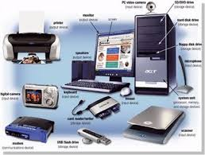
তোমরা নিচের ছবিগুলোতে কি কি দেখতে পাচ্ছ বল?
ওয়েভক্যাম
কিবোর্ড
মাইক্রোফোন
ক্যামেরা
মাউচ
স্ক্যানার

Slide 3
ইনপুট ডিভাইস
২য় অধ্যায়
পাঠ-৮
পৃষ্ঠা নং-১৮-১৯

Slide 4
শিখন ফলঃ
এ পাঠ শেষে শিক্ষার্থীরা
ইনপুট ডিভাইস সম্পর্কে বলতে পারবে।
ইনপুট ডিভাইসগুলো কিভাবে কাজ করে তা বলতে পারবে।
বিভিন্ন প্রকারের ইনপুট ডিভাইস চিনতে পারবে।

Slide 5
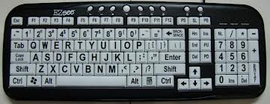
কিবোর্ড-এর বিভিন্ন কি-র চিত্রঃ
ফাংশন কি
লেটার কি
নিউম্যারিক কি

Slide 6
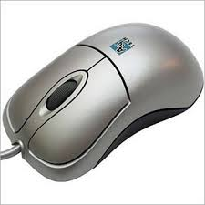
মাউচ-এর বিভিন্ন বাটনের চিত্রঃ
রাইট বাটন
লেফট বাটন
স্ক্রল বাটন

Slide 7
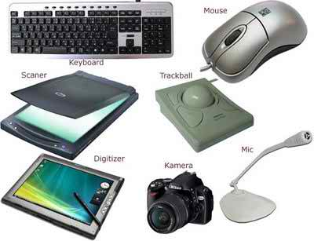
ইনপুট ডিভাইস-হিসেবে ব্যবহৃত যন্ত্রপাতিগুলো চিত্রে দেখানো হয়েছেঃ

Slide 8
দলীয় কাজ
এখানে উল্লেখিত ইনপুট ডিভাইসের নামগুলো
লিখে একটি তালিকা তৈরী করঃ

Slide 9
শিখনমূল্য যাচাই
কিবোর্ডের বিভিন্ন কি ও মাউসের বাটনগুলো
সম্পর্কে বল।

Slide 10
বাড়ীর কাজঃ
ইনপুট ডিভাইস সম্পর্কে যা জান ব্যাখ্যা কর।

Slide 11

পরিচিতি
কমল কান্ত রায় তালুকদার
এম,এ,বি,এড
সিনিয়র সহকারি শিক্ষক
এল,পি,উচ্চ বিদ্যালয়
ছাতক,সুনামগঞ্জ।
মোবাইলঃ০১৭১৪৫২৯২৪৯
ই-মেইলঃkomalkanta@gmail.com

Slide 12
“সকলকে ধন্যবাদ”

